Slide 1

『수학』 136~137쪽
1
2
3
이번 시간에 배울 내용 알아보기
융합 연구소
10차시
대각선 횡단보도의 비밀

Slide 2

1
2
3
1
다음 글을 읽고 대각선 횡단보도의 좋은 점을 이야기해 봅시다.

Slide 3
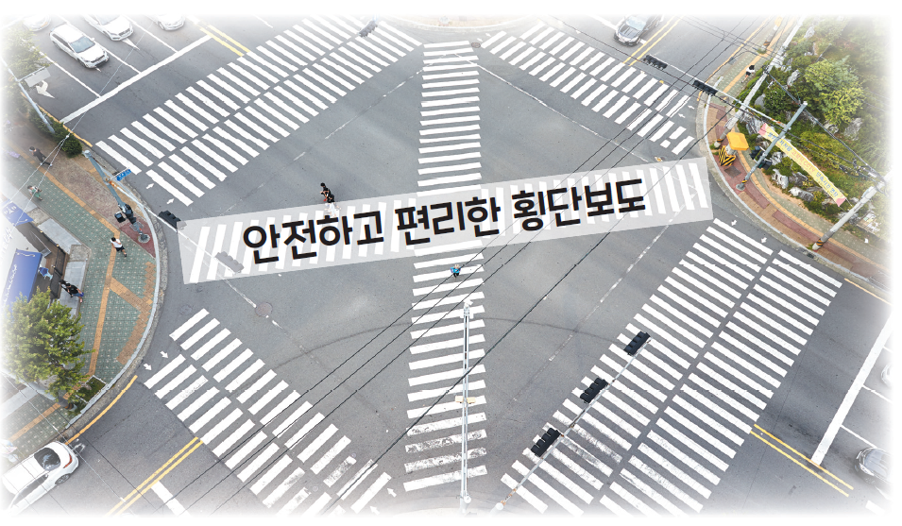
1
2
3
사람의 건강과 안전을 위하여 건너는 사람을 생각하여 만든 ‘대각선 횡단보도’가 점점 늘어납니다. 대각선 횡단보도는 예전 횡단보도에 대각선 모양으로 횡단보도를 더 설치한 것입니다.
대각선 횡단보도의 좋은 점은 첫째, 예전 횡단보도에서 대각선 방향으로 가려면 횡단보도를 두 번 건너야 했는데, 대각선 횡단보도는 한 번에 건널 수 있어 시간을 아낄 수 있다는 점입니다. 둘째, 대각선 횡단보도를 건널 때에는 모든 방향에서 자동차 신호등이 빨간불로 바뀌는 덕분에 보행자가 안전하게 건널 수 있어 교통사고가 줄어든다는 점입니다.
우리 주변에는 대각선 횡단보도가 어디에 있을까요?

Slide 4

1
2
3
대각선 횡단보도를 찾아보고 횡단보도를 건너 본 상황을 이야기해 보세요.
어린이가 많은 학교 앞에서 봤습니다.
글을 읽고 어떤 장점이 있는지 알아보세요.
대각선으로 이동할 경우 한 번에 이동할 수 있기 때문에 시간이 절약됩니다.
모든 방향에서 자동차 신호등이 빨간불로 바뀌는 덕분에 교통사고가 줄어듭니다.

Slide 5
1
2
3
2
다각형에서 대각선 개수의 규칙을 찾아봅시다.
구하려는 것은 무엇인가요?
다각형에서 대각선 개수의 규칙
어떤 방법으로 문제를 해결할 수 있나요?
그림 그리기로 문제를 해결할 수 있습니다.
규칙 찾기로 문제를 해결할 수 있습니다.
표 만들기로 문제를 해결할 수 있습니다.

Slide 6

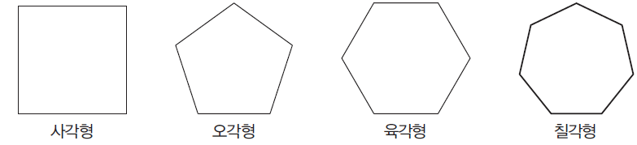
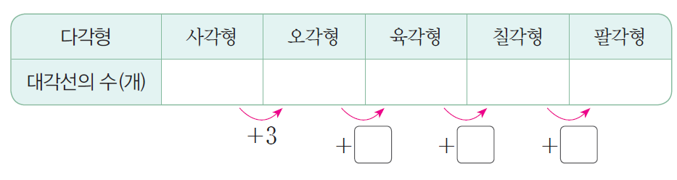
1
2
3
다각형에 대각선을 모두 그어 보세요.
표를 완성해 보세요.
2
5
9
14
20
4
5
6

Slide 7
1
2
3
2
5
9
14
20
4
5
6
다각형에서 대각선의 개수는 어떤 규칙을 가지고 있는지 알아보세요.
대각선의 개수는 3, 4, 5, 6과 같이 1씩 커지는 수를 그 전 다각형의 대각선 개수에 더하면 됩니다.
□각형의 개수는 그 전 다각형의 대각선 개수에 (□-2)만큼 더하면 됩니다.

Slide 8
1
2
3
3
규칙을 이용하여 십각형의 대각선 개수를 구해 봅시다.
정답 ( )
35개

Slide 9
다음 시간에 배울 내용 알아보기
행복한 학교를 부탁해
프로젝트 수업은 PPT 자료를 제공하지 않습니다.
프로
젝트

